Slide 1
Библиотека
общеобразовательной школы села Карабулак
Спаравочная литература
Библиотечный урок
Форма поведения:
Игра - путешествие
Подготовила :
Зав. библиотекой А. Искакова

Slide 2
Библиотека
общеобразовательной школы села Карабулак
Спаравочная литература
Библиотечный урок
Форма поведения:
Игра - путешествие
Подготовила :
Зав. библиотекой А. Искакова

Slide 3
Цели и задачи:
1. Расширить знания школьников о справочной литературе.
2. Привить интерес к справочной литературе.
3. Научить умению ею пользоваться.
4. Научить учащихся самостоятельно добывать информацию в справочной литературе.

Slide 4
Всему название дано –
И зверю, и предмету.
Вещей вокруг полным-полно,
А безымянных нету!
И всё, что может видеть глаз,-
Над нами и под нами,- И всё, что в памяти у нас
Означено словами.

Slide 5
СПРАВОЧНАЯ ЛИТЕРАТУРА
СЛОВАРИ
СПРАВОЧНИКИ
ЭНЦИКЛОПЕДИИ

Slide 6
Что такое ЭНЦИКЛОПЕДИЯ?
Энциклопедия –
это научное справочное пособие в форме словаря по всем или отдельным отраслям знаний.

Slide 7
Первые книги подобные энциклопедиям появились в Древней Греции.
Слово «энциклопедия» придумал французский писатель Франсуа Рабле, что в переводе с французского языка означает - «Круг знаний» или «Обучение по всему кругу знаний».
Первая самая знаменитая энциклопедия появились 200 лет назад во Франции и называлась она «Энциклопедия или словарь наук, искусств и ремёсел».
В 1862 году в России появилась «Техническая энциклопедия», а вслед за ней стали появляться разные другие энциклопедии.

Slide 8
Какие бывают
ЭНЦИКЛОПЕДИИ?
Энциклопедии бывают:
Полные и краткие.
Универсальные и отраслевые.
Алфавитные и тематические.

Slide 9
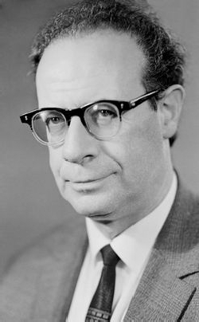
А кто придумал
ДЕТСКУЮ ЭНЦИКЛОПЕДИЮ?
Лев Кассиль (1905-1970)

Slide 10
Первая детская энциклопедия вышла в России в 1969 году. Её название придумал детский писатель Лев Кассиль. Называется она “Что такое? Кто такой?”. Второе издание вышло в 1975 г., а затем третье и четвертое издание. Всего в трёх томах более 1000 ответов на 1000 вопросов.

Slide 12
Наши помощники
ЭНЦИКЛОПЕДИИ
Как работать с энциклопедиями?
Сначала надо выбрать
энциклопедию нужного направления. Например, вопрос звучит так: «Когда и где жил древний ученый - математик Пифагор?» Какой том энциклопедии нам понадобится? Возьмём энциклопедию «Энциклопедический словарь юного математика»и откроем страницу с буквой «П».
По алфавиту отыщем нужное нам имя – Пифагор.

Slide 13
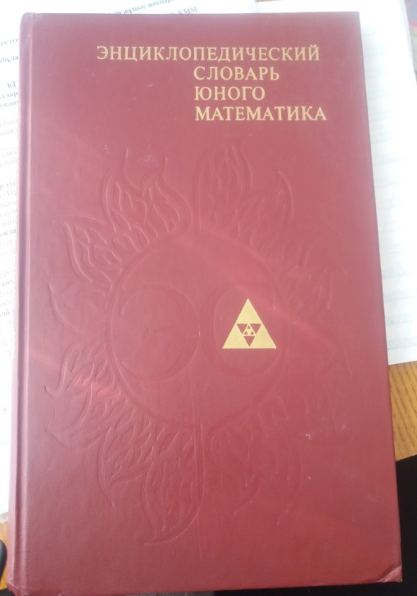
В школьной библиотеке есть разные
ЭНЦИКЛОПЕДИИ

Slide 14
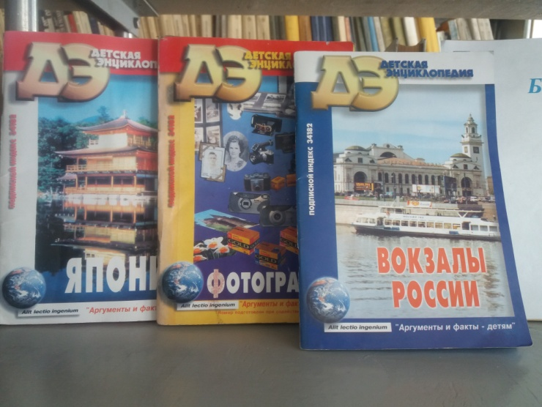
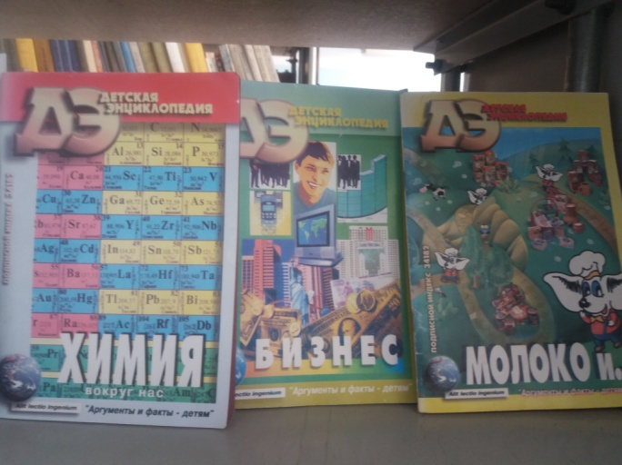

Slide 15
А ЧТО ТАКОЕ СПРАВОЧНИКИ?
Справочники - книга с краткими сведениями о чём – либо по разным темам.

Slide 16
А ЧТО ТАКОЕ СПРАВОЧНИКИ?

Slide 17
А ЧЕМ ОТЛИЧАЮТСЯ СПРАВОЧНИКИ ОТ ЭНЦИКЛОПЕДИИ?
Каждый справочник посвящен какой-то одной теме. Одни справочники подскажут названия рек, морей, городов, другие расскажут о растениях, животных, кораблях или самолетах. Отличительной особенностью этих книг является то, что в конце книги есть специальные странички предметно–именные указатели. Все слова в этих указателях расположены по алфавиту.
Эти указатели облегчают поиск ответа на нужный вопрос.

Slide 18
А СЛОВАРИ – ЭТО ТОЖЕ СПРАВОЧНАЯ ЛИТЕРАТУРА?
Словари - собрание многих слов, расположенных в алфавитном порядке.
Первые словари назывались азбуковниками. Самый известный словарь 19 века создал языковед В. И. Даль. Называется он «Толковый словарь живого великорусского языка».
«Словарь – это вся Вселенная в алфавитном порядке». Вольтер

Slide 19
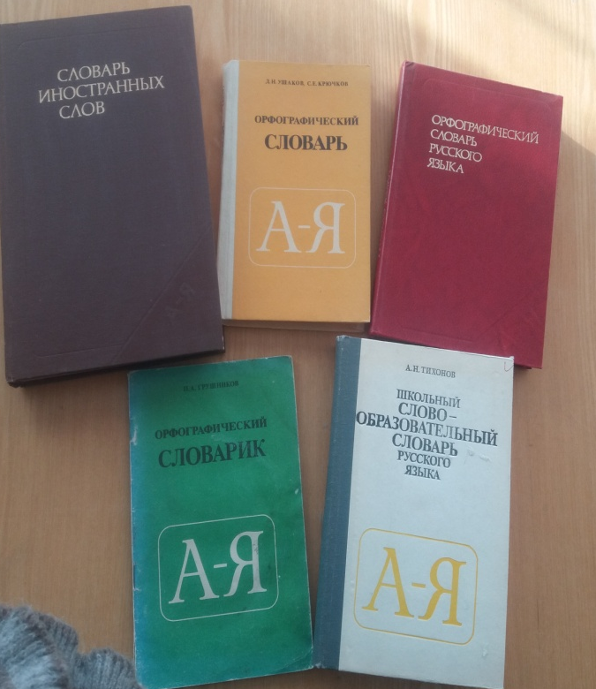
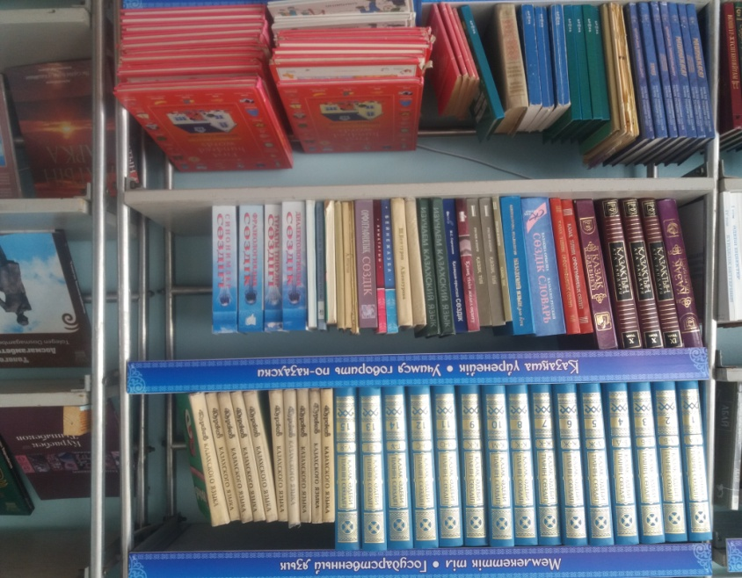
СЛОВАРИ
Словари бывают самые разные: энциклопедические, языковые, отраслевые, тематические.

Slide 20
ИТАК, ЧТО ВЫ УЗНАЛИ НА БИБЛИОТЕЧНОМ УРОКЕ?
Энциклопедии, словари, справочники содержат полную или краткую информацию о предметах и явлениях.
Материал расположен в алфавитном порядке или по темам.
Эти книги предназначены для быстрого поиска информации.
Чтобы облегчить поиск нужно использовать указатель в книге.

Slide 21
Читайте!
И пусть в вашей жизни не
будет ни одного дня, когда бы вы не прочли ни одной строчки, хоть одной
странички из новой книги. К.Г. Паустовский

